Slide 1
18か えいえん
ローマ 16:25-27

Slide 2
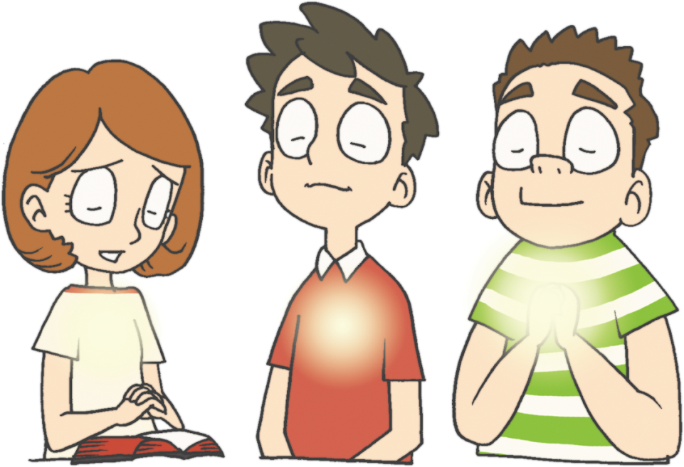
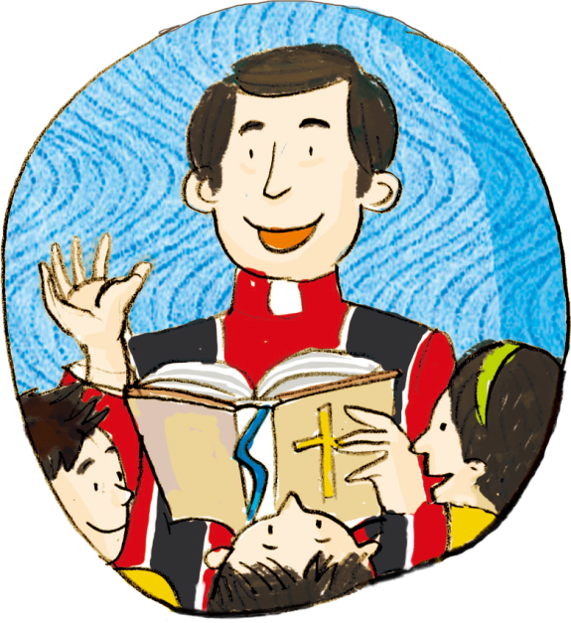
かみさまは いまも みことばによって はたらかれています

Slide 3
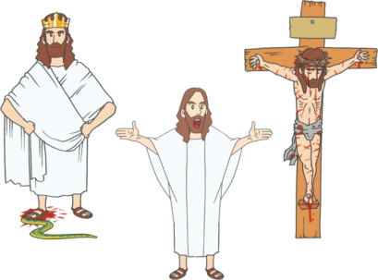
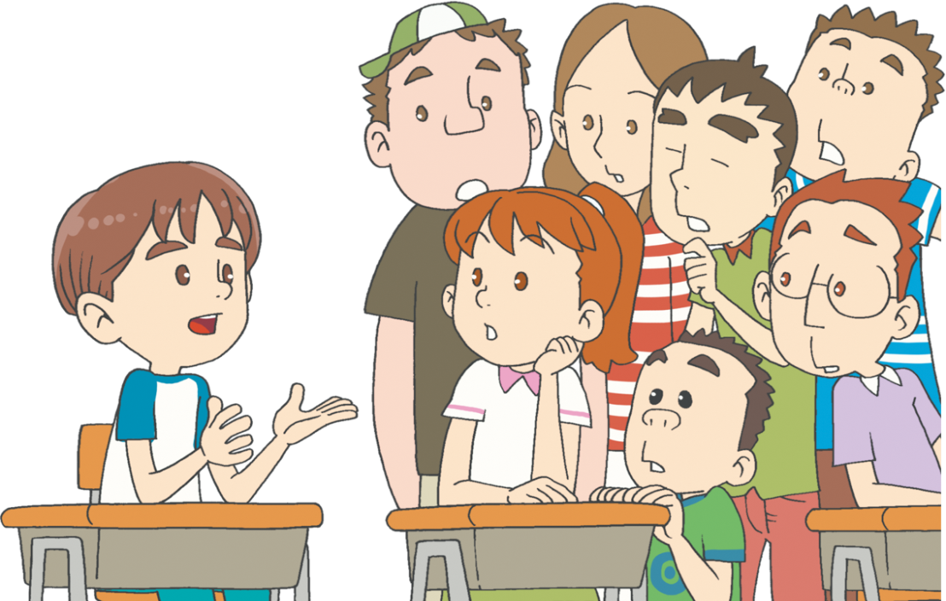
わたし、わたしたち、 すべてのことの なかで あじわうのが いのりです

Slide 4
でんどうとは なんですか
Nobody だれも できない その みち!!
No way だれも ひらくことが できない
そのみち!!
No where だれも いくことが できない
その みち!!

Slide 5
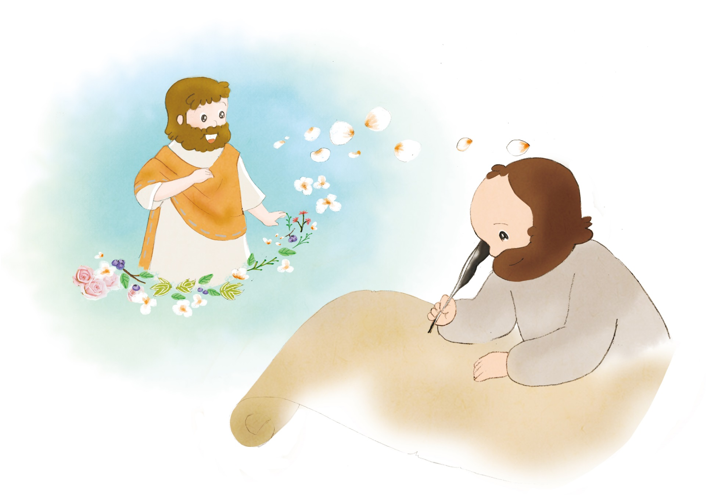
1. えいえんの ことが あります
さんみいったいの かみのくにが
えいえんの しゅくふくです

Slide 6
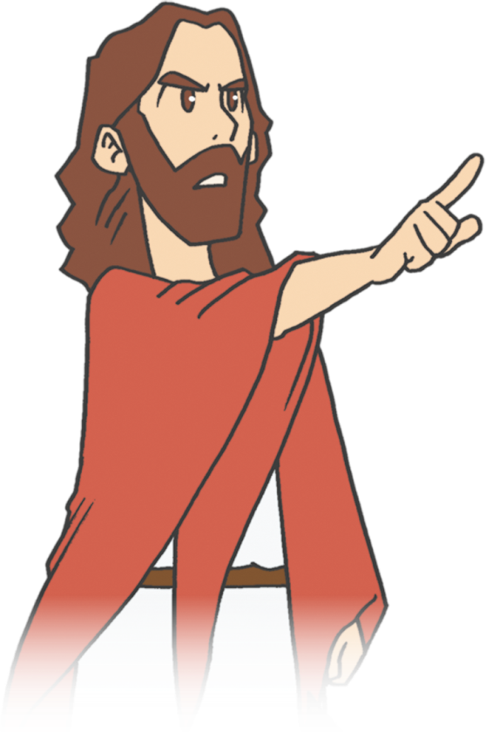
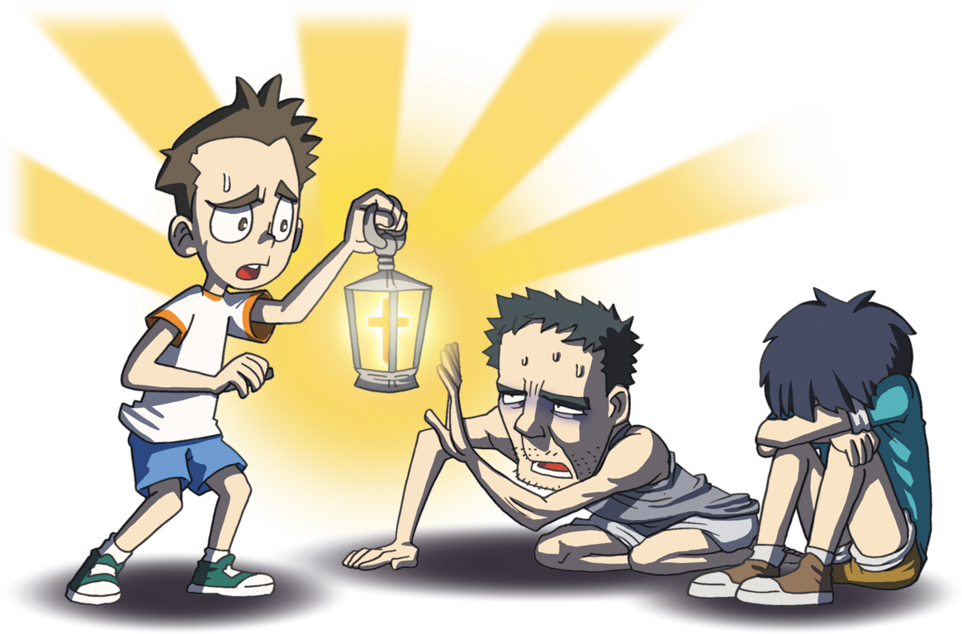
サタン、じごくの けんいから
かいほうされる みちは
ただ イエス・キリストだけです

Slide 7
わたしの たましいが かみさまに
あう とき いちばん しあわせです
れいてき サミット
れいてきな ちから
ぎのう サミット
べんきょう、タラント
ぶんか サミット
せかいふくいんか

Slide 8
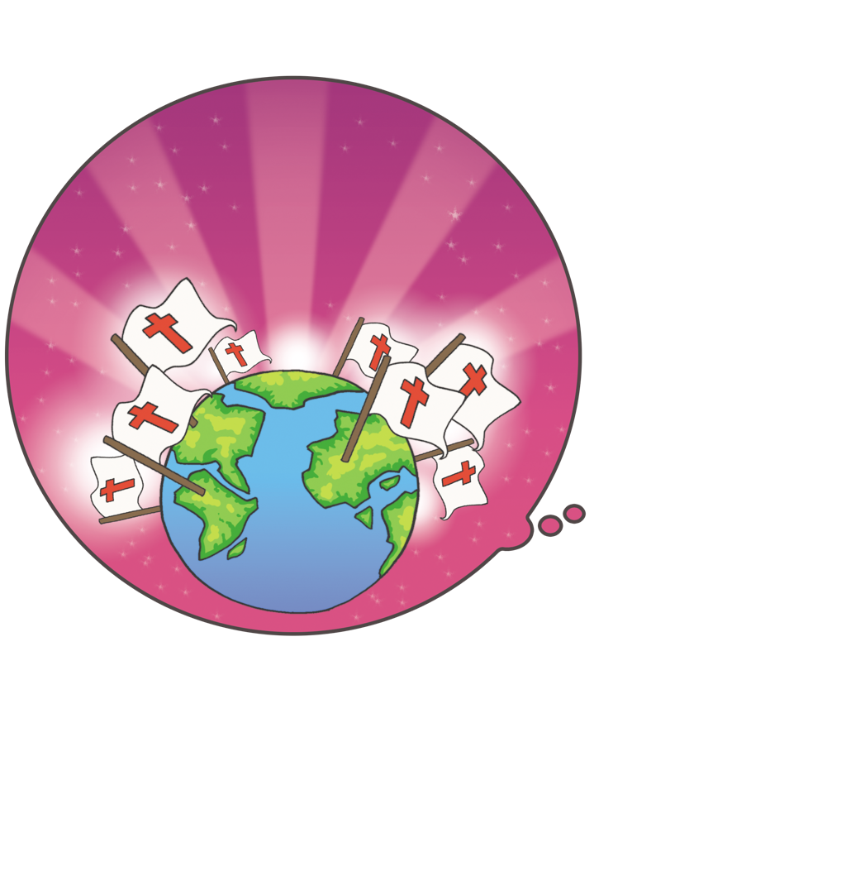
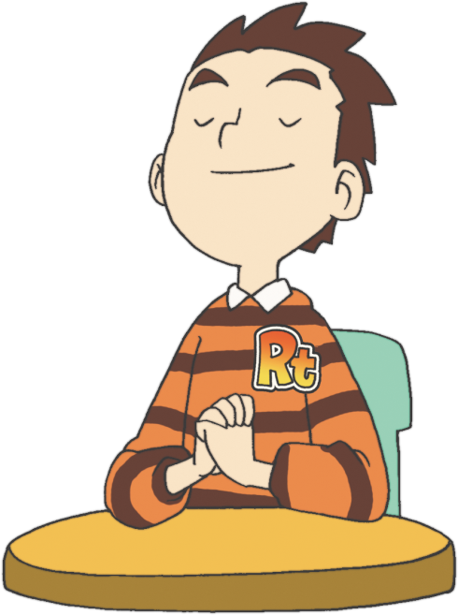
ふくいんの えいえんせいに
ついて いのろう

Slide 9
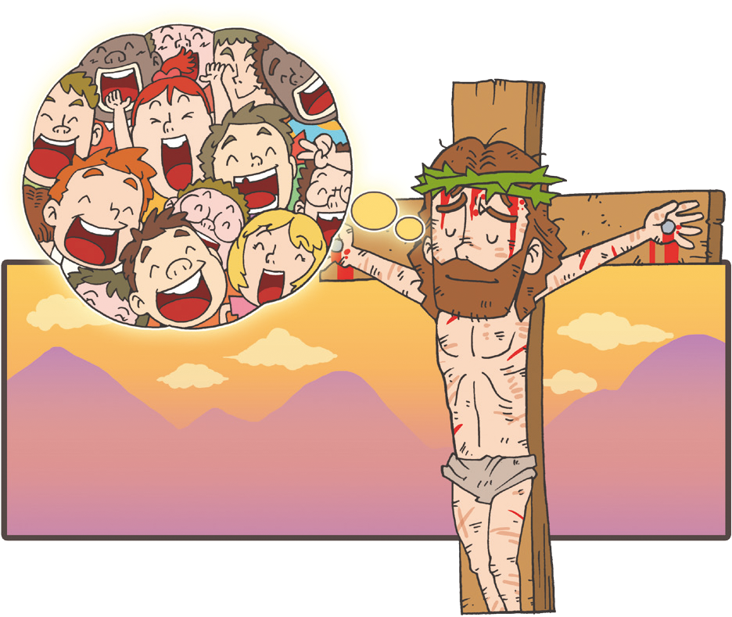
2. ふくいんは えいえんの ことです
かんりょうした
(ヨハネ19:30)

Slide 10
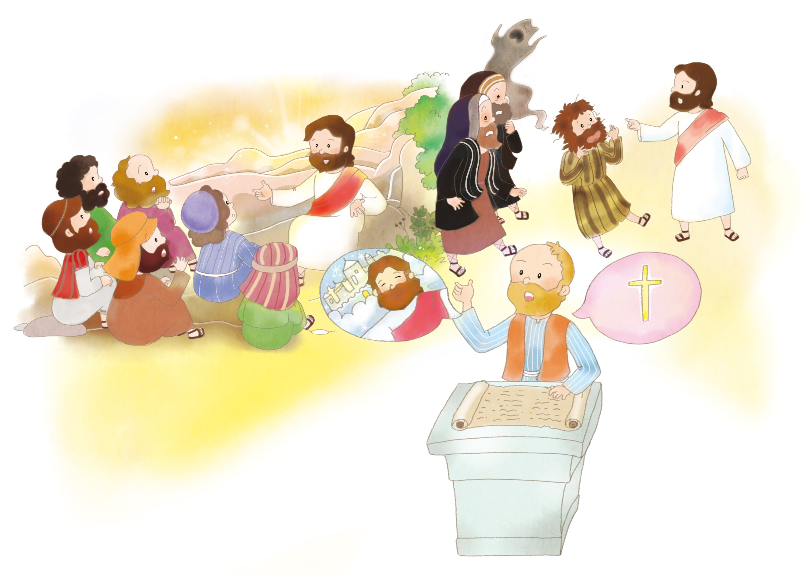
3. わたしの せいかつが えいえんの ことの なかに あるべきです

Slide 11
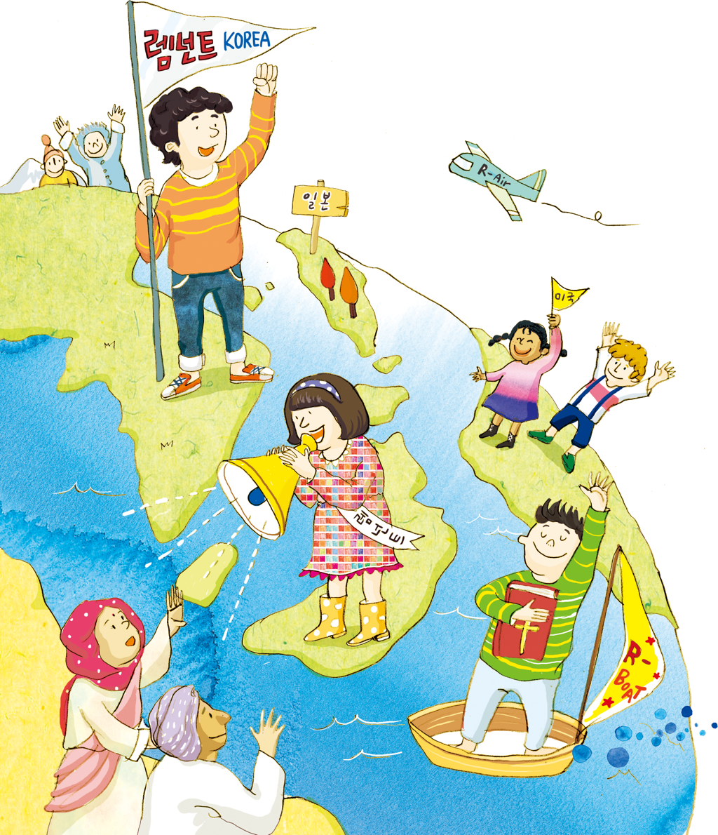
わたしの がくぎょうが でんどうと かんけい あるべきです

Slide 12
わたしの しょくぎょうが せんきょうと かんけい あるべきです

Slide 13
ふくいんの じっさいてきな ことを あじわうべきです

Slide 14
フォ
ー
ラム
し
て
こく
いん
し
よう
みことばの なかで いちばん こころに
のこった ことを フォーラムしよう
えいえんの じこくひょうについて フォーラムしよう
こんしゅう じっせんすることに ついて
フォーラムしよう

